Slide 1

로봇학실험2
Line Tracer
2018741035 한준호

Slide 2
라인트레이서 작동원리
발광부에서 적외선을 발사하면, 반사된 빛의 양을 수광부가 읽는다.
만일 흰 선을 보고 있다면, 빛이 반사하므로 수광부는 1이 들어오고, 검은 선을 보고 있다면 빛을 흡수하여 0이 들어온다.
8개의 IR센서들을 이용해, 차의 중심으로 돌아야 한다.
따라서 검은 선이 중심에 있다면 양 바퀴의 속도를 같게 하고, 끝으로 갈 수록 속도 차이를 크게 만들어준다. 만일 검은 선이 오른쪽 제일 끝에 있다면, 왼쪽 바퀴의 속도를 크게 주고 오른쪽 바퀴의 속도를 아주 느리게 해준다. 그렇다면 점점 선이 가운데로 향하게 된다.
위와 같은 방식으로 중심 라인에서 멀어질 수록 속도 차이를 크게 하는 것이 관건이다. 모터의 속도를 다르게 하는 방법은 PWM을 이용한다.
Clk이 rising edge일 때, speed 변수를 1씩 증가시키고, 내가 원하는 속도보다 낮다면 모터를 키고, 그 속도보다 높다면 모터를 off한다.

Slide 3
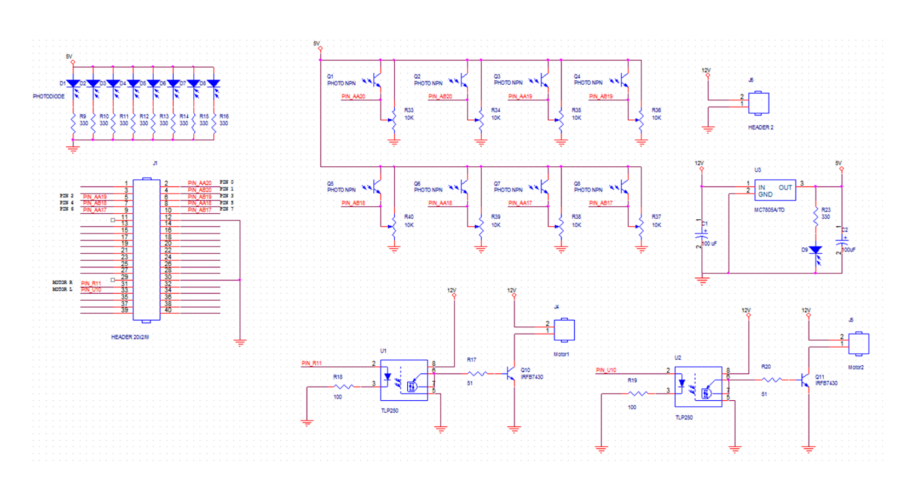
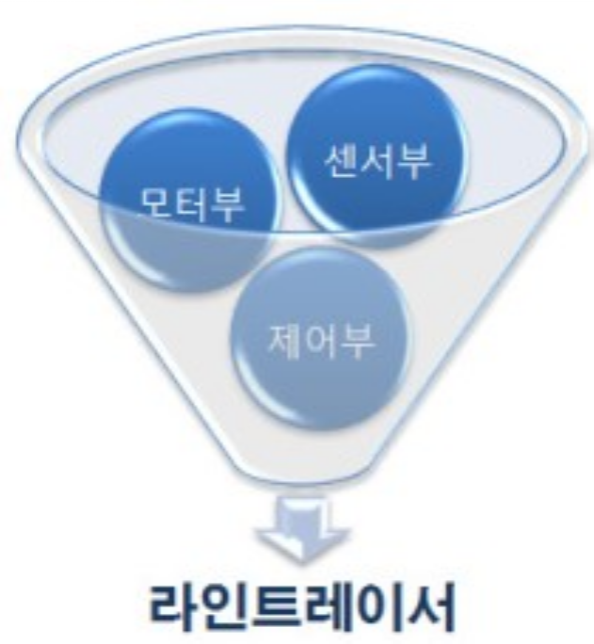
회로의 작동 원리 - 회로도

Slide 4
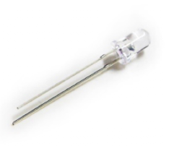
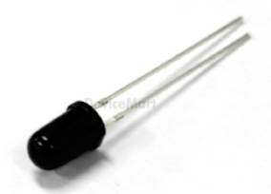
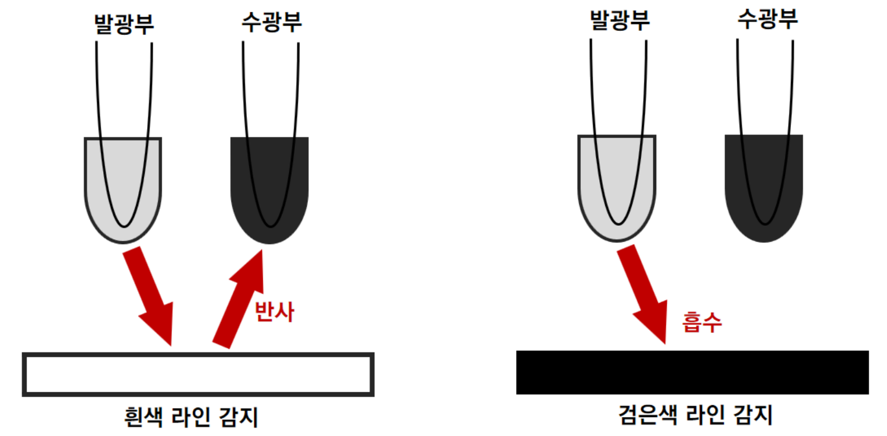
회로의 작동 원리 - 센서부
발광부
수광부
적외선 센서는 발광부와 수광부로 나누어진다. 발광부에서 나온 적외선이 물체에 반사되어 수광부에 얼마나 많은 양이 들어오느냐에 따라서 수광부에 들어오는 전압의 양이 달라지게 된다.
라인트레이서에서 흰색과 검정색에 적외선을 보낼 경우 수광부에서는 반사량이 큰 흰색의 경우에 수광부에 전압이 높아지게 된다. 그리고 이것을 통해서 검정색 라인을 구분하여 주행하게 된다. 회로를 보게 되면 가변저항을 이용하여 센서의 민감도를 조절할 수 있도록 되어있다.

Slide 5
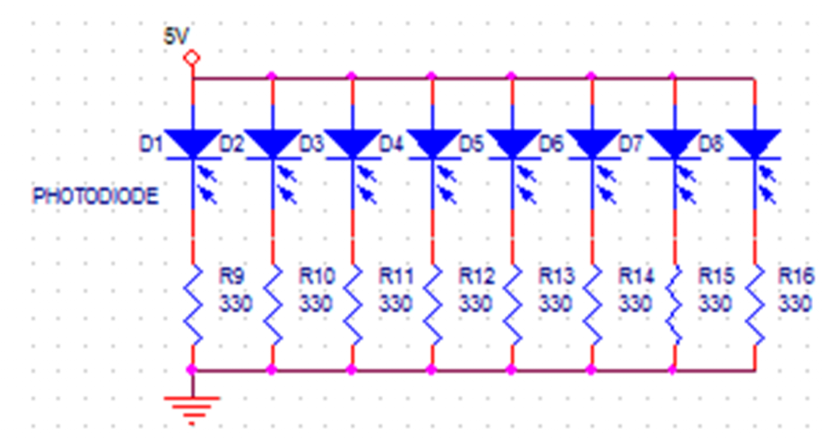
회로의 작동 원리 - 센서부
발광부
5V의 전압이 들어오면 전류가 흘러 발광부는 적외선을 내보낸다.
외선을 내보내어 수광부에게 전달하는 센서이다.
적외선은 사람의 눈으로는 보이지 않으므로 카메라로 확인한다.
발광

Slide 6
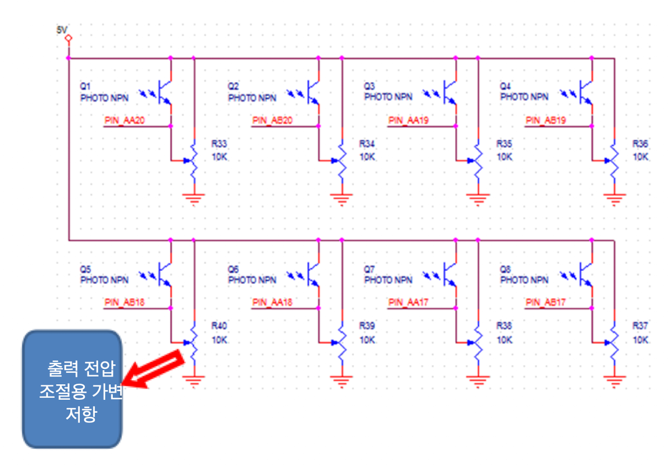
회로의 작동 원리 - 센서부
수광부
수광부에서는 바닥이 흰색 라인이면 발광부에서 내보낸 적외선이 반사되어 수광부는 적외선을 흡수한다. 바닥이 검은색 라인이라면 적외선은 바닥에 모두 흡수되어 수광부에는 적외선이 들어가지 않는다.
수광부에 5V 전압이 인가되면 적외선을 흡수할 수 있게 된다.
가변저항을 통해 전압을 조절하여 적외선 양의 감도를 조절한다.
수광
들어온 빛의 양에 따라서 소자의 통과 전류를 변화시킨다. 이 때문에 Collector와 Emitter 사이에 흐르는 전류의 양이 변하게 되는데, 이러한 전류의 양의 변화를 저항과 연결하여 전압을 변환하고 이 전압을 이용해 빛이 어느 정도 들어오는지를 알 수 있다.

Slide 7
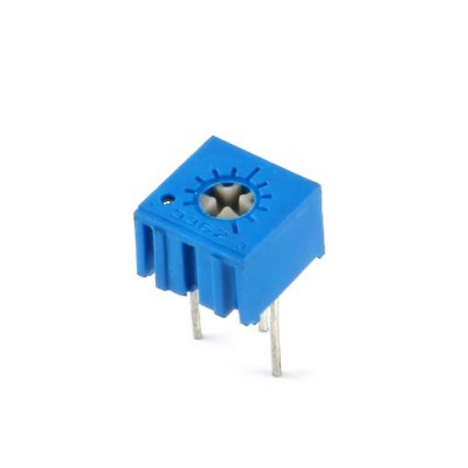
회로의 작동 원리 - 센서부
가변저항
가변저항은 전압을 조절하여 수광되는 적외선양의 감도를 조절하는 역할을 한다. 가변저항을 조절하면 전류의 크기가 조절된다. 따라서, 발광량이 동일하더라도, 가변 저항값의 크기에 따라 수광부 전류의 크기가 가변 될 수 있다. 가변저항을 구성하는 3개의 핀은 각각 GND, A0(신호 전달 핀), VCC(5V) 핀에 연결되어 있다.

Slide 8
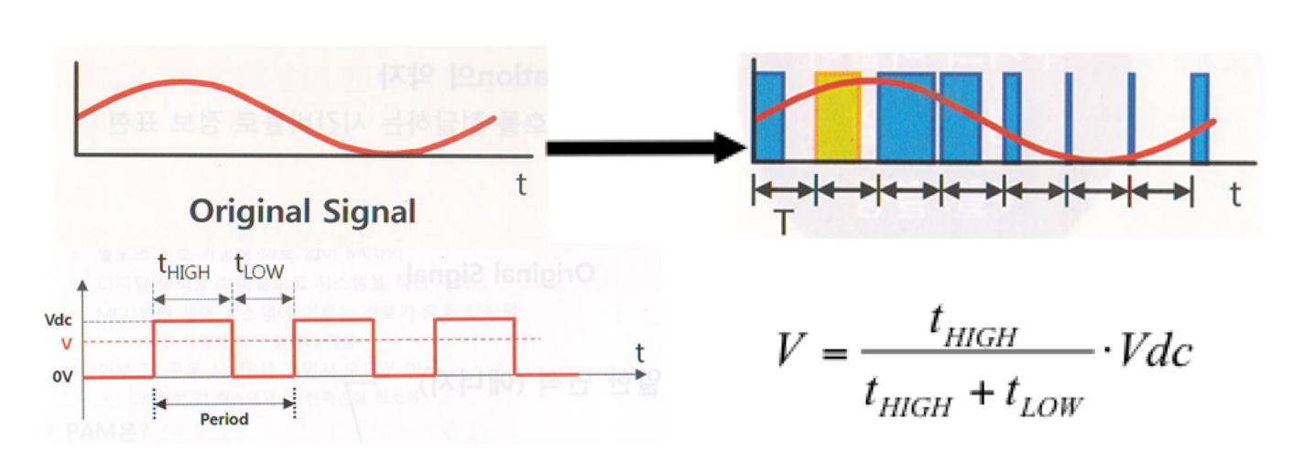
회로의 작동 원리 - 모터부
PWM(Pulse Width Modulation) 사용
아날로그 정보신호의 진폭에 따라 펄스 폭 변화
일정한 주기에서 신호를 전달하는 시간 비율로 정보 표현

Slide 9
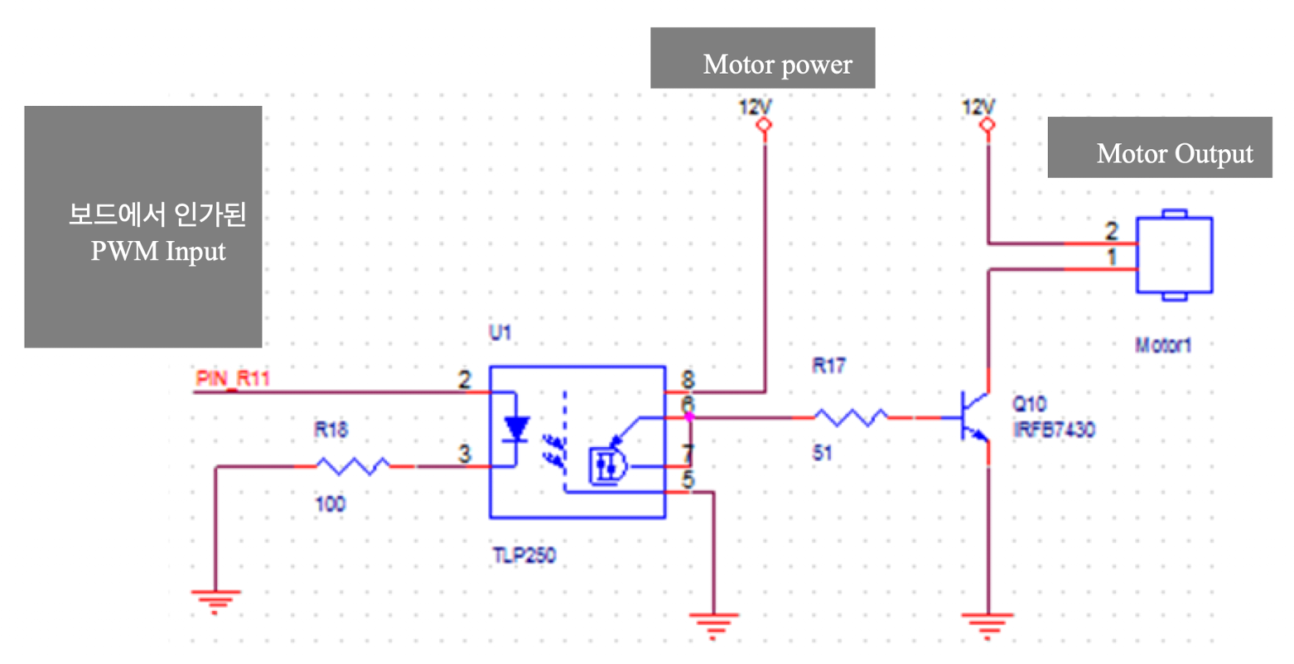
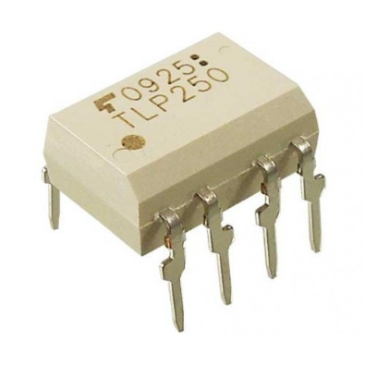
회로의 작동 원리 - 모터부
보드에서 인가된 PWM Input은 5V이고, 모터는 12V라서 모터의 전압이 잘못하여 보드에 흐르면 보드가 망가지게 된다. 그래서 *TLP250을 이용하여 출력을 모터에 전달할 때 전기적으로 그 회로의 결합을 짤라 버려 그런 일을 막아 보드는 보호하고, 모터 제어 신호 또한 정상으로 보낼 수 있도록 해준다
* TLP205

Slide 10
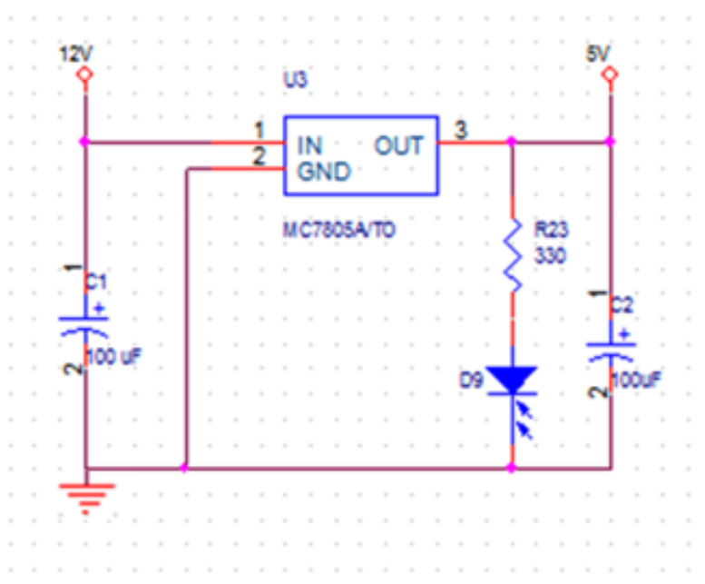
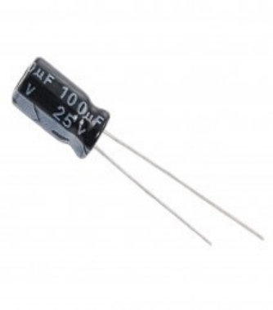
회로의 작동 원리 - 전원부
12V의 전압이 들어오면 한 쪽에는 12V의 전압이, 한 쪽에서는 레귤레이터에서 5V로 낮추어 5V의 전압이 출력되어 공급해준다. *캐패시터는 입출력 전압을 저장하는 역할을 하며 전압의 크기가 흔들리지 않게 도와주고, 튀는 전압을 잡아주는 역할을 한다.
* 캐패시터
스위치가 딱 on이 될 경우 전압이 처음부터 일정하게 들어오는 것이 아니라 power supply에서 전압을 넣었을 경우높은 전압이 들어오면 레귤레이터에 갑자기 데미지를 입힐 수 있기 때문에 캐패시터를 사용한다.

Slide 11
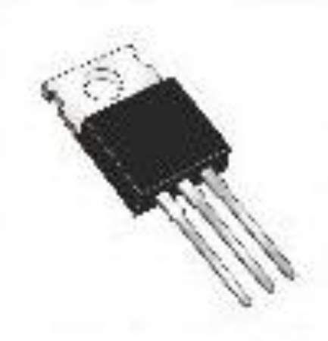
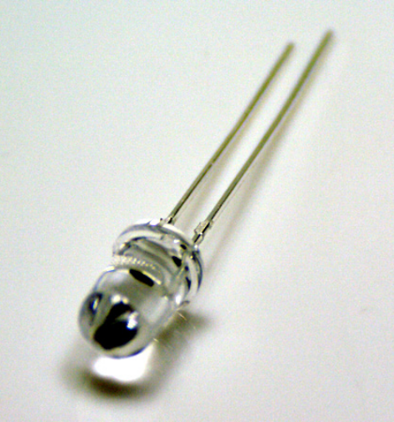
회로의 작동 원리 - 전원부
레귤레이터
부하에 상관없이 항상 일정한 전압을 유지하는 전원공급원을 말한다.
LED
전원이 잘 들어오는지 확인하는 LED이다. 발광다이오드(LED)는 일반 다이오드와 마찬가지로 (+) 와 (-) 단자 구분이 있으므로 일반다이오드처럼 사용하면 된다
.

Slide 12
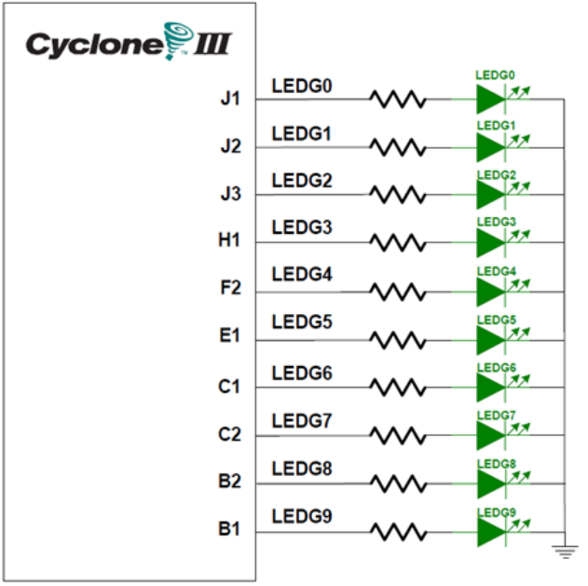
회로의 작동 원리 – LED
DE0에서 High신호가 발생할 때 LED에 불이 켜진다.
DE0보드에 전압이 가해지지 않으면 그라운드와 전압 차이가 없어 전류가 흐르지 않게 되고, 결과적으로 LED가 꺼지게 된다.
이번 라인트레이서에서는 LED를 검정색 라인의 위치를 찾는데 활용하였다.

Slide 13
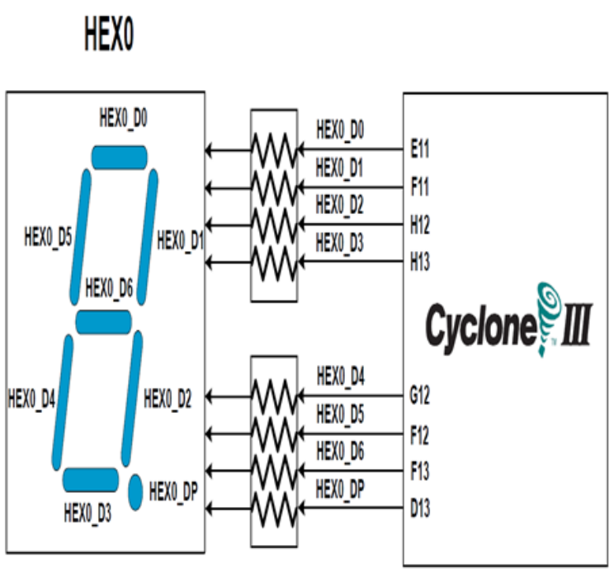
회로의 작동 원리 – Segment
7세그먼트는 7개의 획으로 숫자나 문자를 나타낼 수 있는 표시 장치로 FND(Flexible Numeric Display)라고도 불린다. 일반적으로 작고 단순한 구조를 가지기 때문에 전자시계, 게이지 또는 전자회로의 내부 수치를 보여주는 곳에 주로 사용된다.
DE0 보드를 통해 각각에 획에 핀을 설정하고 신호를 보내 LED로 표시한다.
이번 라인트레이서에서는 Segment를 주행 시간을 나타내는데 활용하였다.

Slide 14
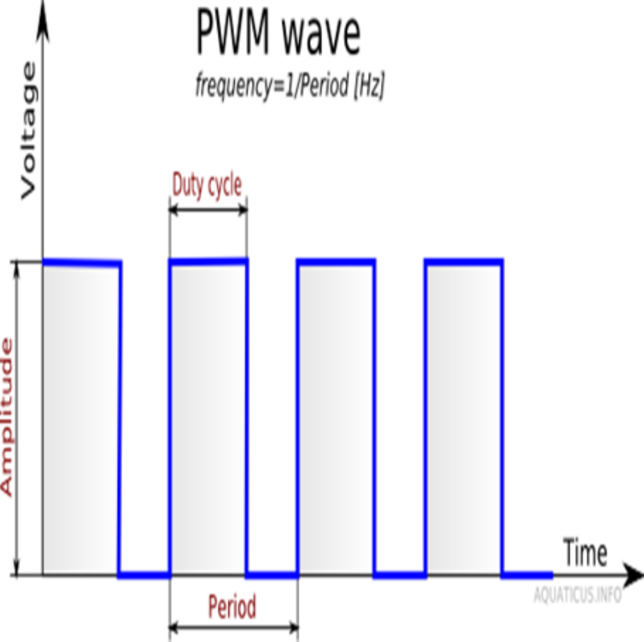
회로의 작동 원리 – PWM
PWM은 신호의 폭을 제어하는 방법으로 High 신호와 Low 신호의 비율을 이용한다. Duty Cycle은 High 신호의 폭을 뜻하면 Duty rate(speed)는 Duty Cycle/Period를 뜻한다. Duty rate(speed)가 낮으면 High 신호가 짧아지게 되어, 모터의 속도가 느려 지면 반대의 경우에는 모터의 속도가 빨라진다. 이 실험에서는 Duty rate(speed)를 이용하여, 모터의 속도를 제어하였다.

Slide 15
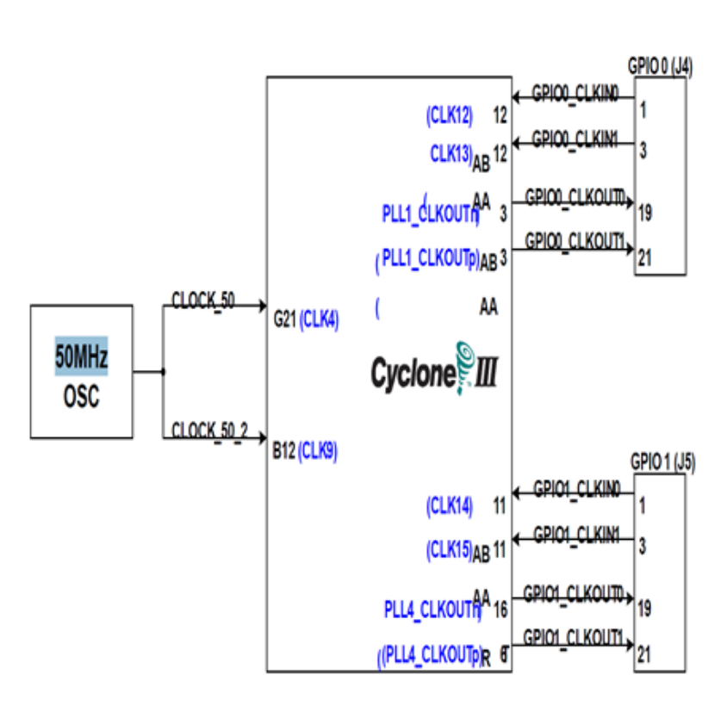
회로의 작동 원리 – Edge
Edge란 회로 내에서 Low 신호와 High 신호가 변하는 지점을 뜻한다.
Low -> High 의 변화는 상승 엣지(Rising Edge) 라고 한고 High -> Low 의 변화는 하강 엣지(falling Edge)라고 한다.

Slide 16
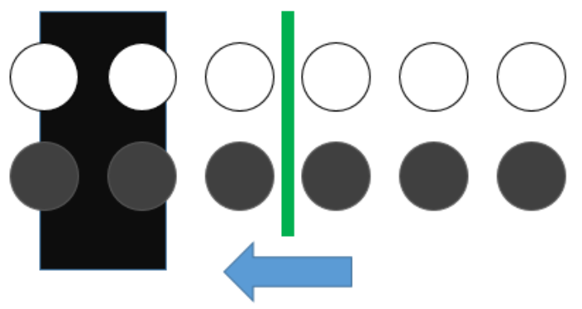
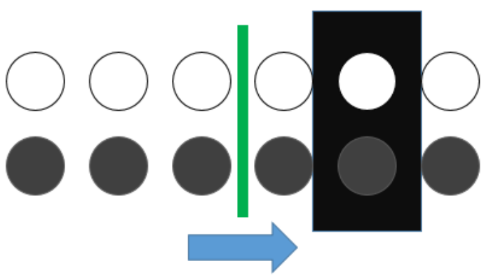
회로의 작동 원리 – 라인트레이서 알고리즘
검은 선이 중심에 있다면 양 바퀴의 속도를 같게 하고, 끝으로 갈 수록 속도 차이를 크게 만들어준다. 만일 검은 선이 오른쪽 제일 끝에 있다면, 왼쪽 바퀴의 속도를 크게 주고 오른쪽 바퀴의 속도를 아주 느리게 해준다. 그렇다면 점점 선이 가운데로 향하게 된다.
위와 같은 방식으로 중심 라인에서 멀어질 수록 속도 차이를 크게 하는 것이 관건이다. 모터의 속도를 다르게 하는 방법은 PWM을 이용한다.

Slide 17
프로젝트 세부사항
구분 | 세부사항
Sensor | 각각 8개 씩 발광부, 수광부를 통해 검은 색 라인을 인지한다. 발광부에서 나온 적외선이 물체에 반사되어 수광부에 얼마나 많은 양이 들어오는지에 따라 전압이 바뀌게 된다. 상대적으로 반사량이 검정색보다 큰 흰색은 전압이 더 높게 나온다. 이를 일정 전압 이상일 때 1, 그 이하이면 0 이라고 하여 결과적으로 받아온 값은 흰색일 때 1이고, 검정색일 때 0이다.
LED | 수광부를 통해 들어온 신호를 DE0보드의 8개의 LED로 어느 센서를 통과하였는지 인지한다.
Motor | duty rate(speed)를 이용한 pwm제어를 통해 모터의 속도를 변경한다.
Segment | 50Mhz를 세어 초를 파악하고 이를 이용하여 세그먼트를 통해 주행 시간을 표시한다.

Slide 18
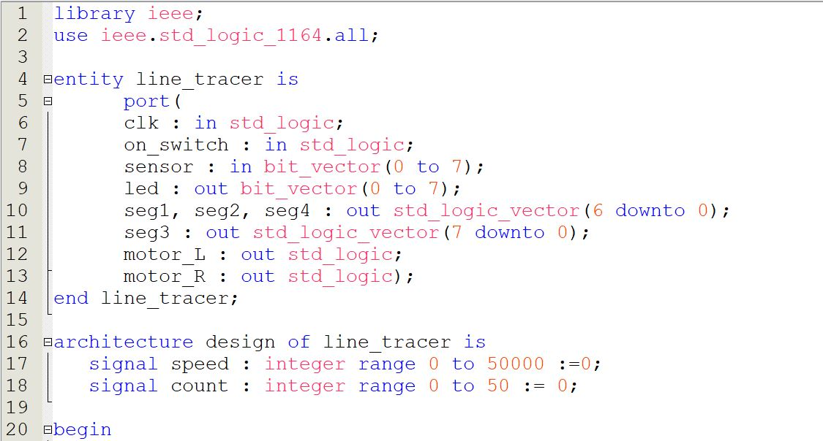
코드의 해석
library ieee
use ieee.std_logic_1164.all: ieee라이브러리의 std_logic_1164 패키지의 사용 선언.
clk: clock 변수.
on_switch: 스위치가 켜져 있을 때만 작동하게 하기위한 변수.
sensor: 적외선 센서의 값을 받아 저장하는 변수.
led: 적외선 센서의 값을 통해 DE0보드의 led를 출력하는 변수.
seg1, seg2, se3, seg4: 주행시간을 표기하기위한 변수 (seg3은 소수점을 표현하기 위해 7개의 벡터 변수이다).
Motor_L: 왼쪽 모터의 출력을 결정하는 변수.
Motor_R: 오른쪽 모터의 출력을 결정하는 변수.
speed: 신호 선언. 모터 속도를 조절하기 위한 기준을 설정.
count: 초를 세주기 위한 변수.

Slide 19
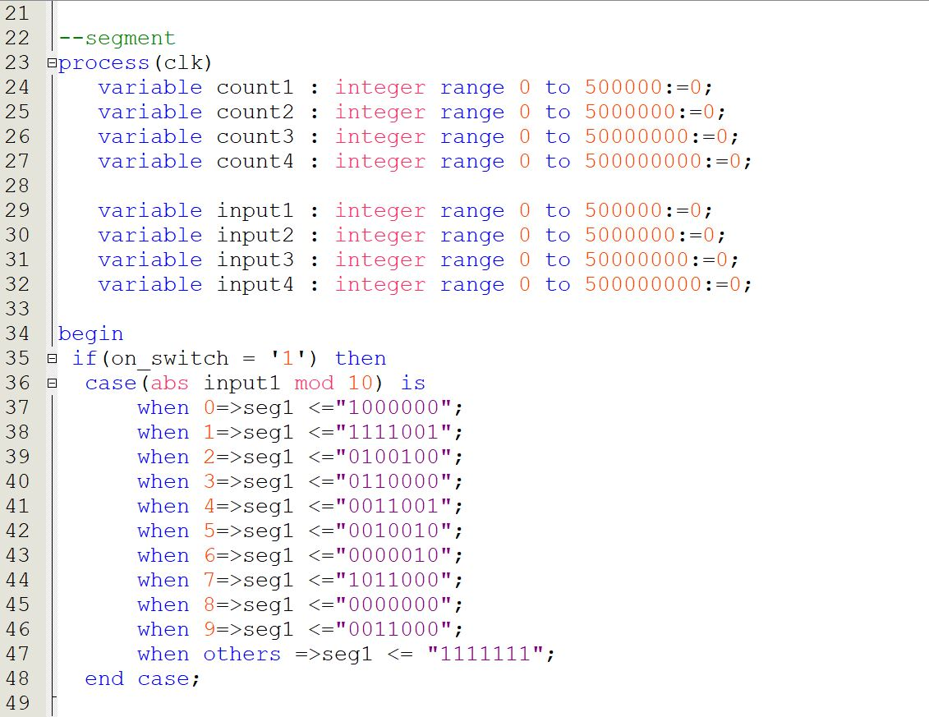
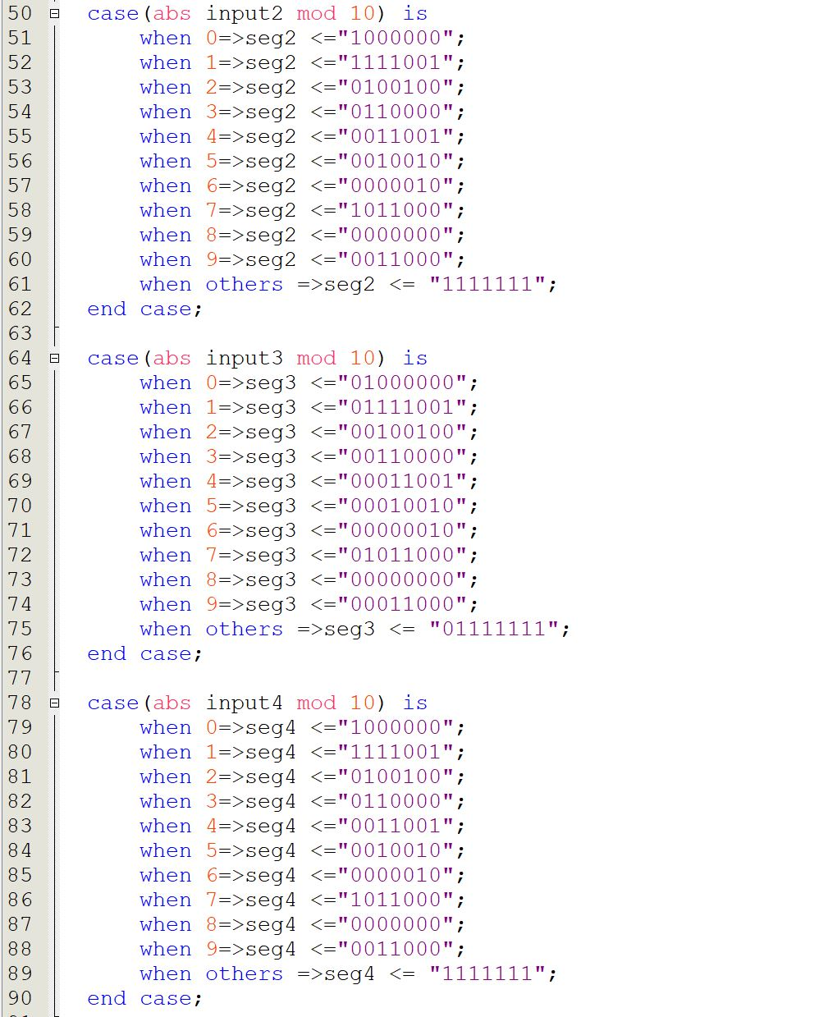
코드의 해석
seg1은 0.01초마다 1씩 증가.
seg2은 0.1초마다 1씩 증가.
seg3은 1초마다 1씩 증가.
seg4은 10초마다 1씩 증가.
이때, 각 초에 맞는 seg 값을 설정해서 Segment에 초를 표기한다.

Slide 20
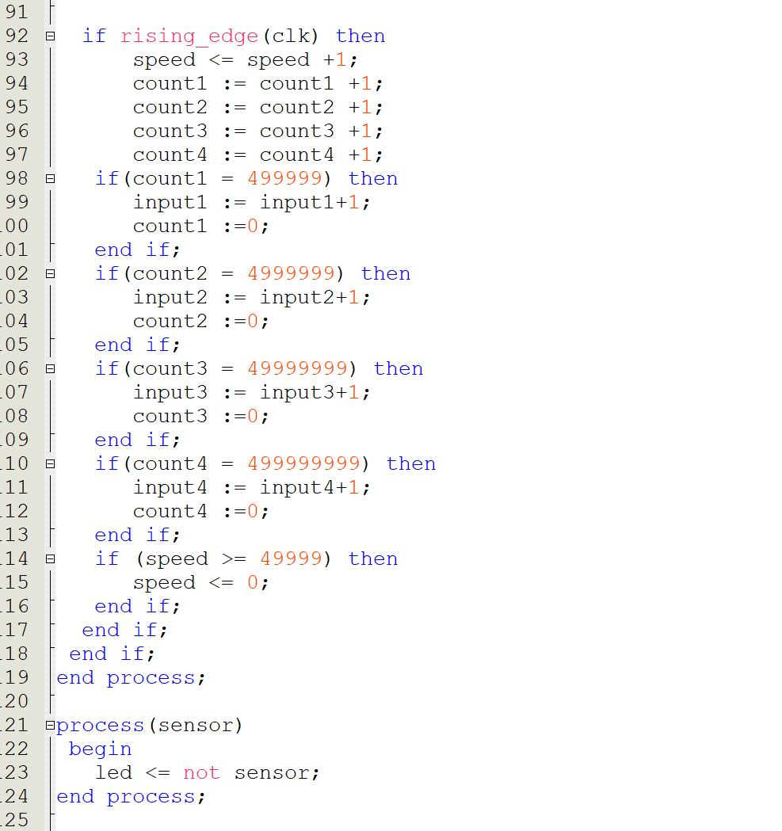
코드의 해석
clk이 rising_edge 할 때마다 speed, count1, count2, count3, count4 변수가 1씩 증가한다.
50MHz가 1초이므로
0.001초마다 speed 값이 1씩 증가한다.
0.01초마다 input1 값이 1씩 증가한다.
0.1초마다 input2 값이 1씩 증가한다.
1초마다 input3 값이 1씩 증가한다.
10초마다 input4 값이 1씩 증가한다.
모터 주파수와 DE0의 주파수 차이를 이용하여
speed 변수는 모터 속도를 조절하기 위한 기준을 설정하는데 기준 속도의 최고 속도는 49999이고 기준 속도가 이 이상이 되면 0으로 초기화한다.
led <= not sensor
=> 검정 라인을 인식해야 하므로 sensor를 반전시켜 적외선 센서 값을 통해 LED를 조절하여 라인 인식이 어디가 되고 있는지를 표시한다.

Slide 21
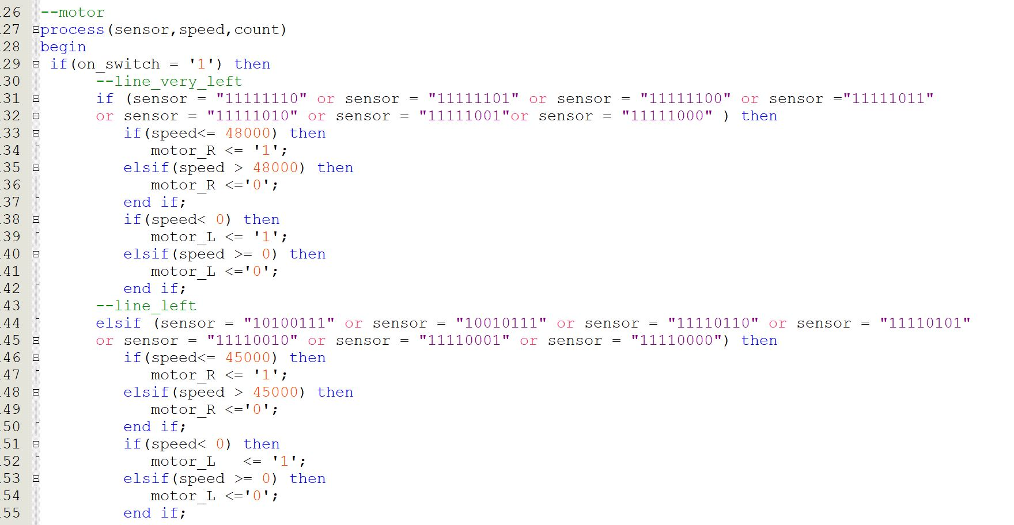
코드의 해석
sensor 값의 1값은 흰색 0값은 검은색을 의미하므로 각각의 경우마다 오른쪽과 왼쪽의 모터의 값을 다르게 해줬다.
라인의 위치의 반대쪽 모터가 상대적으로 더 빨리 작동할 수 있게 하였다.
검정 라인이 완전 왼쪽에 있을 경우 오른쪽 모터와 왼쪽 모터의 속도 차이를 크게 하여
오른쪽 모터만 작동해서 검정 라인이 중앙 쪽으로 올 수 있도록 한다.
검정 라인이 살짝 왼쪽에 있는 경우 완전 왼쪽이 아니기 때문에 오른쪽 모터와 왼쪽 모터 속도 차이를 살짝 줄여서 오른쪽 모터만 작동하여 검정 라인이 중앙 쪽으로 올 수 있도록 한다.

Slide 22
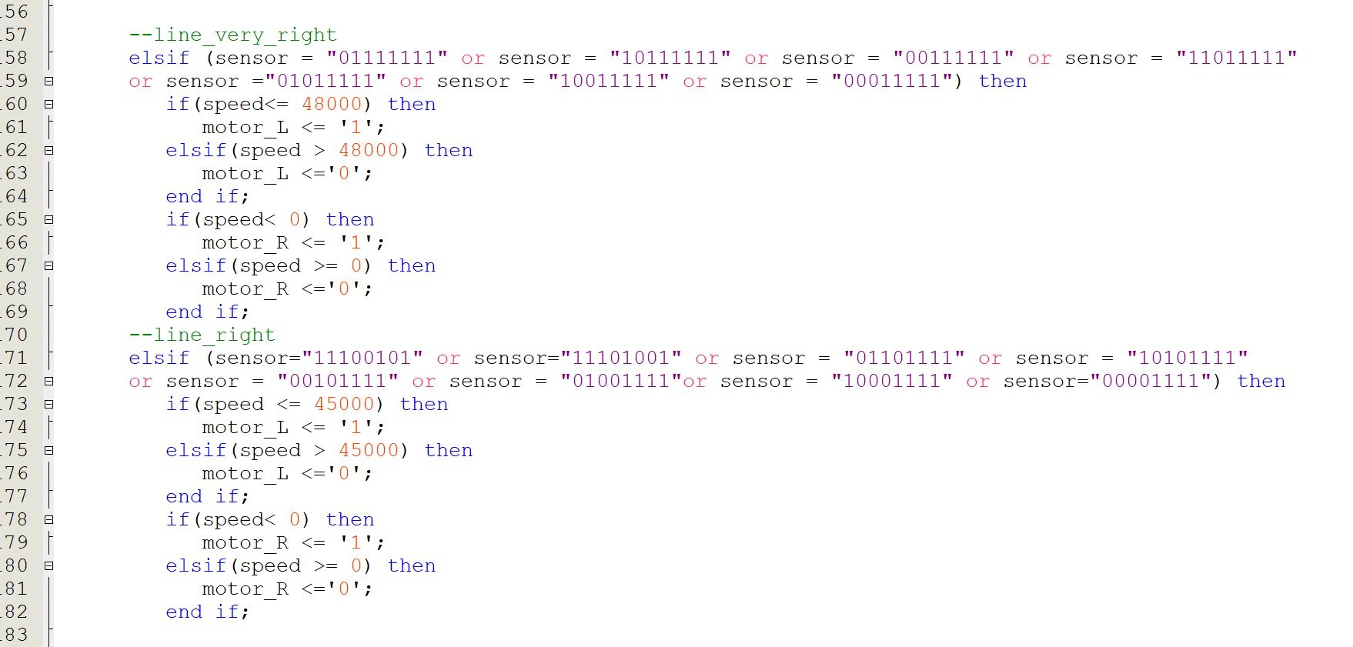
코드의 해석
검정 라인이 완전 오른쪽에 있을 경우 왼쪽 모터와 오른쪽 모터의 속도 차이를 크게 하여
왼쪽 모터만 작동해서 검정 라인이 중앙 쪽으로 올 수 있도록 한다.
검정 라인이 살짝 오른쪽에 있는 경우 완전 오른쪽이 아니기 때문에 왼쪽 모터와 오른쪽 모터 속도 차이를 살짝 줄여서 왼쪽 모터만 작동하여 검정 라인이 중앙 쪽으로 올 수 있도록 한다.

Slide 23
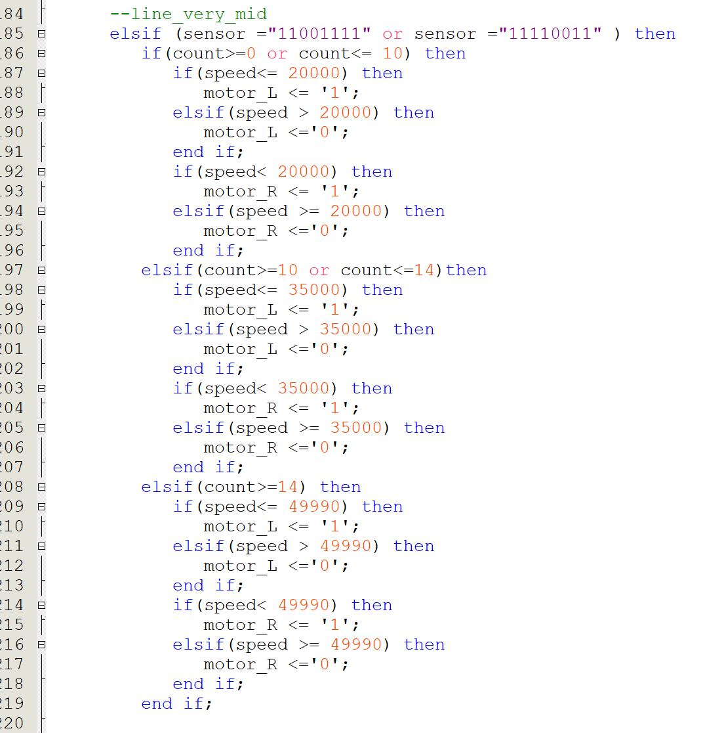
코드의 해석
검정 라인이 완전 중앙에 있는 경우, 오른쪽 모터와 왼쪽 모터의 속도 차이를 없애 양쪽 다 작동하여 직진할 수 있게 한다.
보조적으로 직진하다가 여러 변수에 의해 sensor 값이 튀는 경우를 방지해서 count라는 초를 세는 변수를 이용해 적당한 시간에 라인트레이서의 속도를 지시해 줘서 탈선을 방지한다.

Slide 24
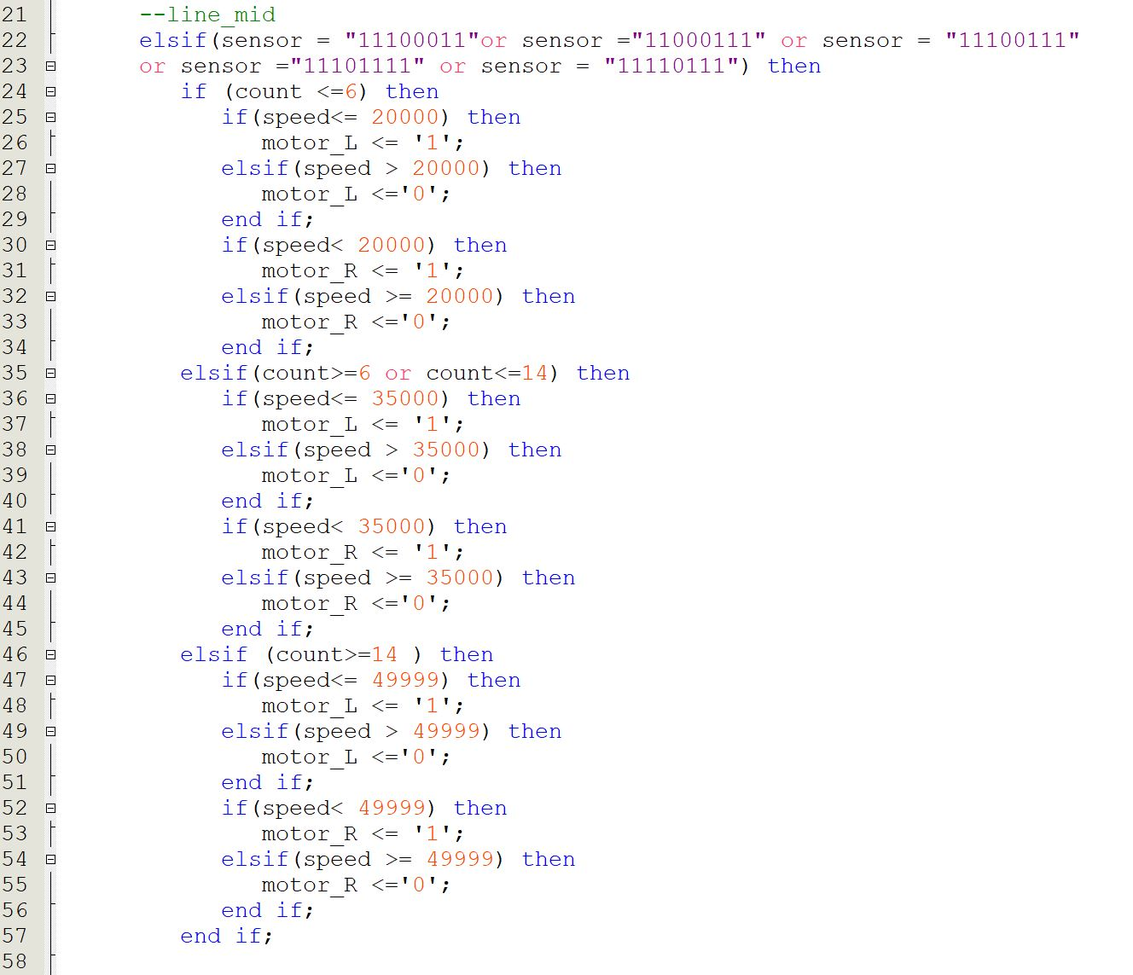
코드의 해석
검정 라인이 중앙 쪽에 있는 경우, 오른쪽 모터와 왼쪽 모터의 속도 차이를 거의 없애 양쪽 다 작동하여 라인트레이서가 부드럽게 직진할 수 있게 한다.
보조적으로 직진하다가 여러 변수에 의해 sensor 값이 튀는 경우를 방지해서 count라는 초를 세는 변수를 이용해 적당한 시간에 라인트레이서의 속도를 지시해 줘서 탈선을 방지한다.

Slide 25
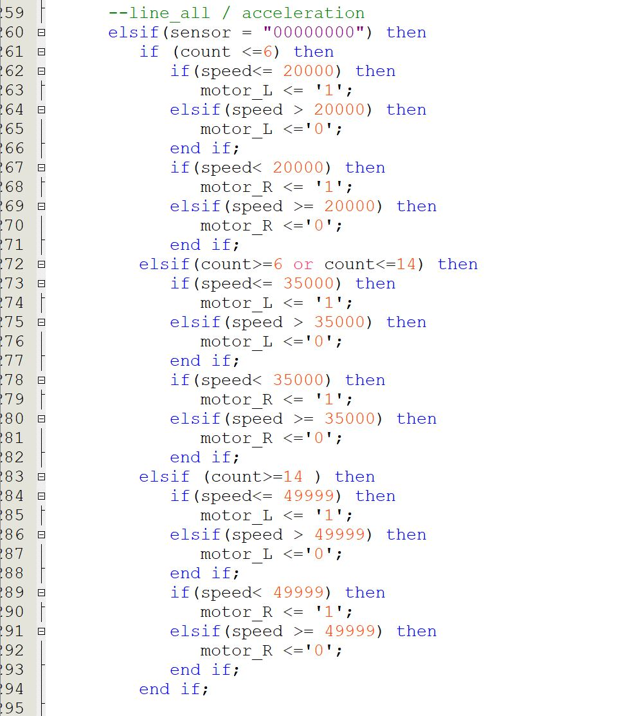
코드의 해석
sensor 변수의 0 값은 검은색을 의미하므로 검은색 가로 라인을 만났을 때, 상황에 따라 가속할 수 있도록 한다.
보조적으로 여러 변수에 의해 sensor 값이 튀어 잘못 가속하는 경우를 방지해서 count라는 초를 세는 변수를 이용해 적당한 시간에 라인트레이서가 가속할 수 있게 지시해 줘서 오작동을 방지한다.

Slide 26
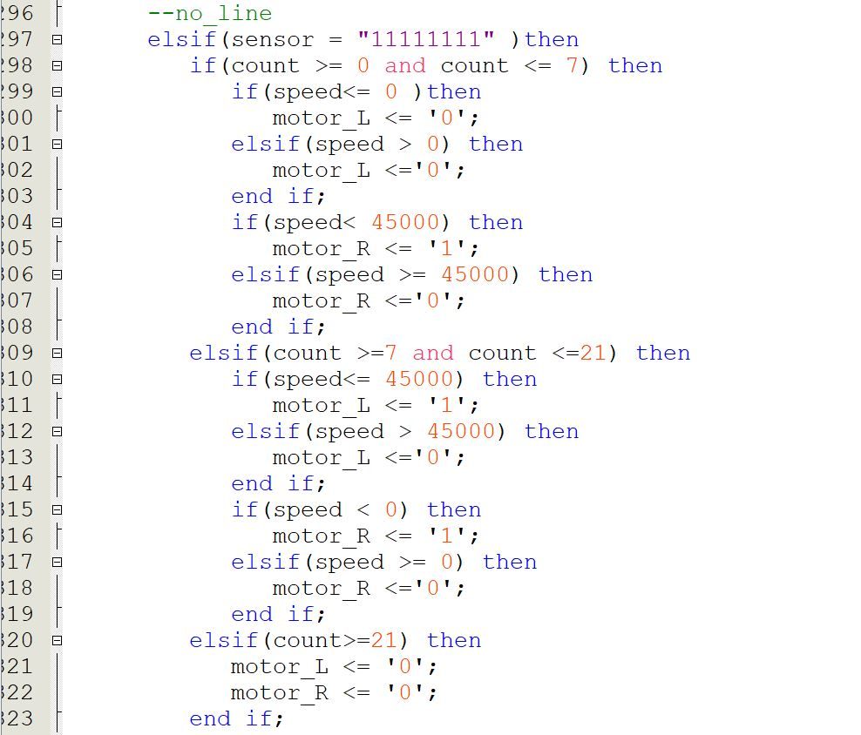
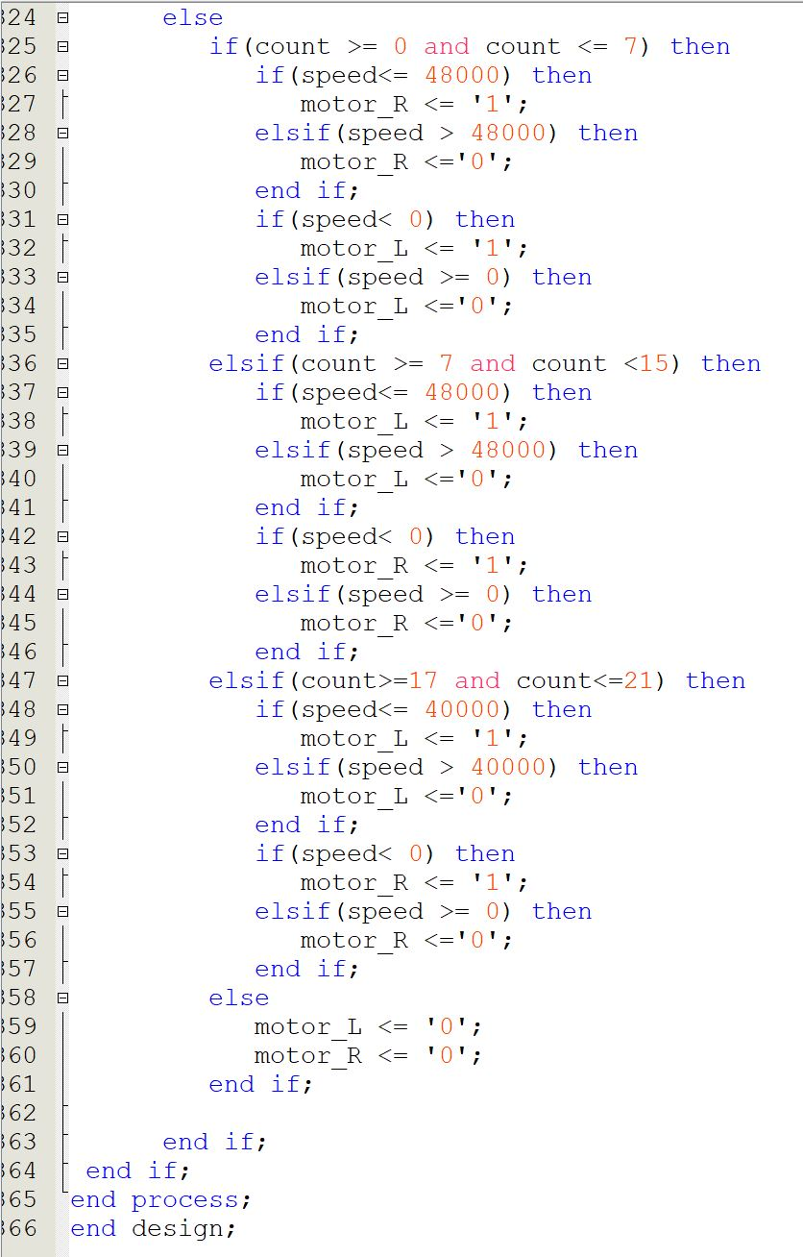
코드의 해석
sensor 변수의 1 값은 흰색을 의미하므로 한 바퀴를 다 돌았을 때 검은색 라인이 없기 때문에 검정 라인을 인식하지 못했을 때 라인트레이서가 정지할 수 있도록 한다.
보조적으로 여러 변수에 의해 sensor 값이 튀어 잘못 정지하는 경우를 방지해서 count라는 초를 세는 변수를 이용해 적당한 시간에 라인트레이서가 정지할 수 있게 지시해 줘서 오작동을 방지한다.

Slide 27
고찰
이번에 라인트레이서 프로젝트를 진행하면서 처음 예상과 다르게 막상 직접 로봇을 돌려보니 예상치 못한 문제점들이 매우 많았다. 무게중심에 의해 바퀴가 헛돌거나 센서가 값이 튀거나 모터 드라이브에 무리가 가서 회로가 정지하는 등에 사소한 문제점들이 많았다. 이런 문제점들을 해결하기 위해 매우 많은 시도들을 하였고 실패 확률이 가장 적은 방법을 모색하면서 나 자신의 창의력과 문제해결 능력을 기를 수 있었다.
그 시행착오의 첫 번째 예로 주행시간을 표시하는 Segment를 구현할 때, 초기에는 Segment 숫자가 반대로 나왔는데 이는 seg 변수를 선언할 때 downto를 통해 선언하는 것과 to로 선언하는 것의 순서 차이로 인한 문제점이었고 몇 번에 시행착오 끝에 문제점의 원인을 알아채고 이를 해결할 수 있었다.
두번째로는, 단순 수광/ 발광만 이용해서 라인트레이서를 만들게 되면 중간에 sensor 값이 튀는 경우와 같이 여러 변수에 의해 경로를 이탈하는 문제점이 있었다. 이를 해결하기 위해 보조적으로 추가로 count라는 초를 세주는 시그널 변수를 따로 선언해 적당한 시간 때에 라인트레이서가 해야 할 일을 지시해줘서 경로를 이탈하는 문제를 해결 할 수 있었다.
또한 DE0보드와 VHDL이라는 기존에 접해보지 못한 생소한 보드와 프로그램을 사용하면서 초기에는 어려움을 느꼈지만 알고리즘과 사소한 문제점들을 개선해 나가면서 라인트레이서를 완성하면서 뿌듯함을 느낄 수 있었다. 경험적인 성장 뿐 만 아니라 라인트레이서를 진행하면서 데이터시트와 인터넷을 찾아보며 PWM이나 EDGE와 같은 여러 가지 디지털 공학적인 용어들의 의미와 역할에 대해서도 배울 수 있었다.

